Slide 1


KONSTITUSI dan NEGARA
Oleh
Tim dosen
KEWARGANEGARAAN

Slide 2


ISI MATERI
  Sistem konstitusi
  Sistem politik dan ketatanegaraan Indonesia

Slide 3
Konstitusi
Constitution / Constitutie / Constituer Artinya, membentuk, menyatakan, menyusun Konstitusi menggambarkan keseluruhan sistem ketatanegaraan suatu negara, baik berupa kumpulan peraturan untuk membentuk, mengatur/ memerintah sutu negara

Slide 4
Pengertian Konstitusi
• Dalam arti luas (Bolingbroke) keseluruhan dari ketentuan hukum dasar, baik tertulis, tidak tertulis atau campuran
• Dalam arti sempit (Lord Bryce) Piagam dasar yaitu suatu dokumen lengkap mengenai peraturan-peraturan dasar negara

Slide 5
Substansi Konstistusi UUD1945
Mengatur kekuasaan dan fungsi lembaga-lembaga negara, hubungan diantara mereka, dasar negara, HAM, kewajiban warga Negara.Empat pokok pikiran yang terkandug dalam Pembukaan UUD 1945
Negara melindungi segenap bangsa Indonesia dan seluruh tumpah darah Indonesia
Negara hendak meweujudkan keadilan sosial bagi seluruh rakyat Indonesia
Negara Indonesia adalah negara yang berkedaulatan rakyat berdasarkan kerakyatan dan permusywaratan perweakilan
Negara berdasarkan ketuhanan YME menurut dasar kemanusiaan yang adil dan beradab

Slide 6
Materi/isi pokok konstitusi
  Adanya jaminan terhadap hak-hak asasi manusia dan warga negaranya
  Membatasi kekuasaan pemerintah /penguasa agar tidak bertindak sewenang-wenang tehadap warganya
  Adanya pembagian dan pembatasan tugas ketatanegaraan yang juga fundamental

Slide 7
Periodisasi Sejarah Konstitusi di Indonesia
  UUD 1945 (18 Agustus 1945- 27 Desember 1949)
  Konstitusi RIS (27 Desember 1949- 17 Agustus 1950)
  UUDS 1950 (17 Agustus 1950- 5 Juli 1959)
  Kembali ke UUD 1945 (5 Juli 1959- 19 Oktober 1999)
  UUD 1945 amandemen (1999-2002)

Slide 8
UUD 1945
No | Sebelum UUD 1945 diamandemen | Setelah UUD 1945 diamandemen
1 | MPR merupakan lembaga tertinggi negara | MPR bagian dari lembaga legislatif
2 | DPR merupakan lembaga legislatif | DPR, DPD, dan MPR lembaga legislatif
3 | DPA sebagai lembaga pertimbangan presiden | DPA dihapuskan
4 | Presiden sebagai lembaga eksekutif | Presiden dan wapres sebagai lembaga eksekutif
5 | MA sebagai lembaga yudikatif | MK, MA, KY sebagai lembaga yudikatif

Slide 9
Sistem Politik dan Ketatanegaraan Indonesia
  Rusadi Kantaprawira Sistem Politik adalah Mekanisme/ cara kerja seperangkat fungsi / peranan dalam struktur politik yang berhubungan satu sama lain dan menunjukkan suatu proses yang langgeng.

Slide 10
Sistem Politik dan Ketatanegaraan Indonesia
  Sri Soemantri Sistem politik adalah pelembagaan dari hubungan antar manusia yang dilembagakan dalam bermacam-macam badan politik, baik suprastruktur dan infrastruktur politik “ Supratruktur :
  Legislatif, eksekutif, yudikatif
  Infrastruktur : Partai politik, kelompok kepentingan/interest group, Kelompok penekan / pressure group Alat komunikasi politik Tokoh politik

Slide 11
SISTEM POLITIK di INDONESIA
  • Ide kedaulatan rakyat (pasal 1 ayat 2)
  • Negara berdasar atas hukum (pasal 1 ayat 3)
  • Berbentuk republik (Pasal 1 ayat 1)
  • Pemerintahan berdasarkan konstitusi (pasal 4 ayat 1)
  • Pemerintahan yang bertanggungjawab
  • Sistem perwakilan
  • Sistem pemerintahan presidensial

Slide 12
Persamaan UUD 1945 setelah amandemen dengan Sistem
pemerintahan presidensial AS
  Adanya pemilihan langsung presiden, wapres
  Presiden sebagai kepala pemerintahan dan kepala negara
  Check and Balances
  Pengakuan terhadap hak-hak dasar warga negara
  Sistem pemilu reguler
  Judicial Review
  Impeachment

Slide 13
Sistem Politik Indonesia
  Sistem politik di Indonesia
  • 1945-1967 (Orde Lama)
  • 1967-1999 (Orde Baru)
  • 1999- sekarang (Reformasi)
Bentuk Negara | Bentuk Pemerintahan | Sistem Pemerintahan | Sistem Politik
Kesatuan | Republik | Presidensiil | Demokrasi / Kedaulatan rakyat

Slide 14
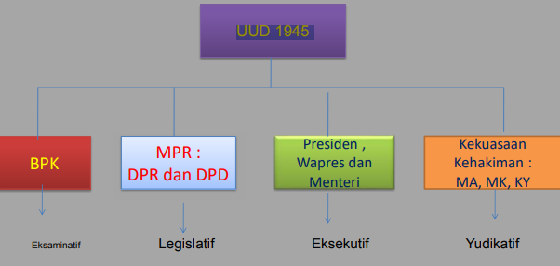
Struktur Ketatanegaraan Indonesia Setelah
Amandemen UUD 1945

Slide 15
Terima kasih
KEWARGANEGARAAN

